Slide 1

Unidad 7: JavaScript Object Notation (JSON)
Introducción a la Programación y Computación 2
Escuela de Ingeniería de Ciencias Y Sistemas
Facultad de Ingeniería
Universidad de San Carlos de Guatemala

Slide 2


Agenda
Recursos
RECORDATORIOS
Cuestionario
https://quizizz.com/join?gc=454173&source=liveDashboard
Qué es JSON
JSON vs XML
Tipos de datos JSON
Internet como origen de datos
HTTP y códigos de respuesta

Slide 3
COMPETENCIA(S) QUE DESARROLLAREMOS
Analiza respuestas de peticiones web mediante el uso de librerías HTTP y análisis JSON/XML para obtener datos seguros desde APIs externas.
Implementa comunicación cliente-servidor mediante protocolos HTTP/HTTPS para desarrollar APIs seguras y eficientes.

Slide 4

JSON
JSON o también conocido como JavaScript Object Notation es un formato de texto que forma parte del sistema de JavaScript y que se deriva de su sintaxis, pero no tiene como objetivo la creación de programas, sino el acceso, almacenamiento e intercambio de datos. Usualmente es conocido como una alternativa al lenguaje XML.

Slide 5
Importancia del JSON en API REST
Es fundamental en una API REST porque proporciona un formato ligero, legible y fácil de interpretar tanto por humanos como por máquinas para el intercambio de datos. Su estructura basada en pares clave-valor permite representar datos complejos de manera sencilla, lo que facilita la comunicación entre el cliente y el servidor. Además, JSON es ampliamente compatible con la mayoría de los lenguajes de programación, lo que lo convierte en el formato preferido para enviar y recibir información en aplicaciones web modernas que utilizan APIs REST.

Slide 6
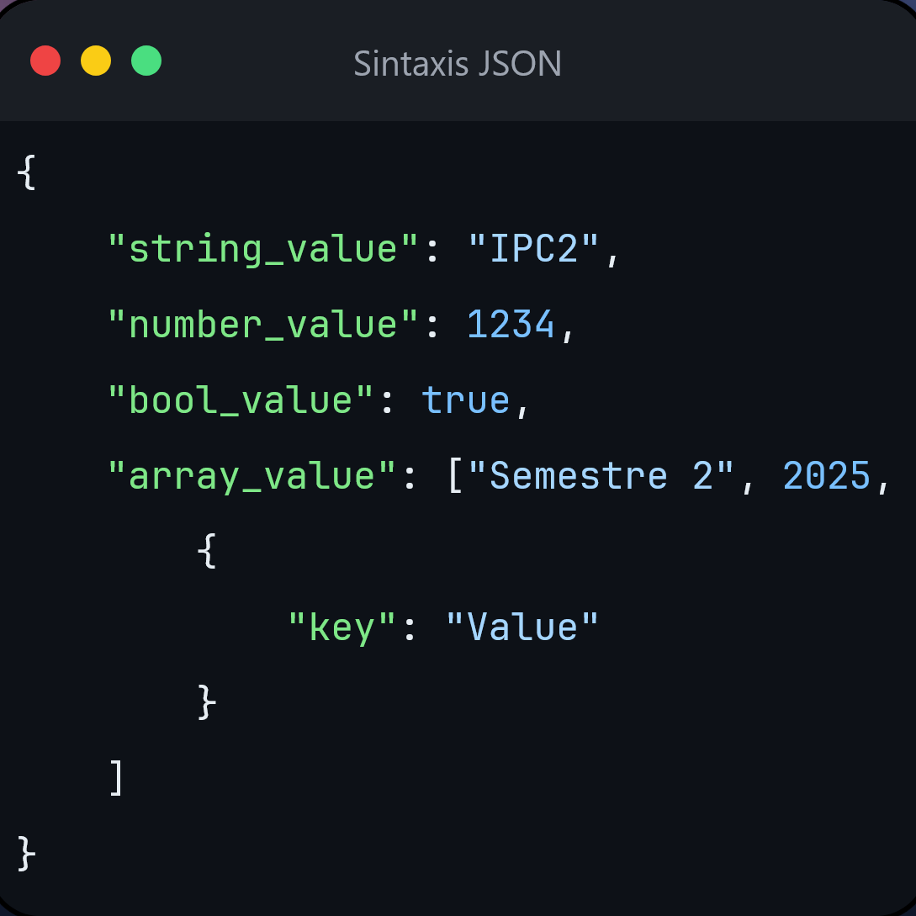
Sintaxis JSON
La sintaxis de JSON funciona de modo similar a JavaScript. Por ejemplo:
El arreglo de información se hace mediante claves (keys).
La información se separa por comas.
Las llaves agrupan objetos.
Los corchetes agrupan arreglos de datos.
Sin embargo, JSON se distingue de JavaScript porque sus claves tienen que ser strings (o secuencias de caracteres), mientras que sus valores deben ser strings, números, objetos, arreglos, booleanos o null.

Slide 7
JSON vs XML
JSON
XML
JSON: JavaScript Object Notation
Creado por Douglas Crockford y Chip Morningstar en 2001.
Estructura similar a un mapa con pares Clave-Valor.
La sintaxis de JSON es más compacta, por lo tanto es más fácil de leer y escribir.
XML: Lenguaje de Marcado Extensible
Publicado en 1998.
XML almacena los datos en una estructura de árbol con espacios de nombres para diferentes categorías de datos.
La sintaxis de XML sustituye algunos caracteres por referencias a entidades, lo que lo hace más detallado.

Slide 8
JSON vs XML
JSON
XML
Se puede analizar JSON con una función de javascript estándar.
JSON es más sencillo y flexible.
JSON admite diferentes tipos de datos, como números, cadenas, objetos y booleanos.
JSON tiene tamaños de archivos más pequeños y una transmisión de datos más rápida.
Se necesita de una herramienta extra, un analizador XML, para gestionar XML.
XML es complejo y menos flexible.
XML admite todos los tipos de datos de JSON, y otros tipo de datos, como fechas, imágenes y espacios de nombres.
La estructura XML es más compleja de leer y escribir, y a menudo genera archivos voluminosos.

Slide 9
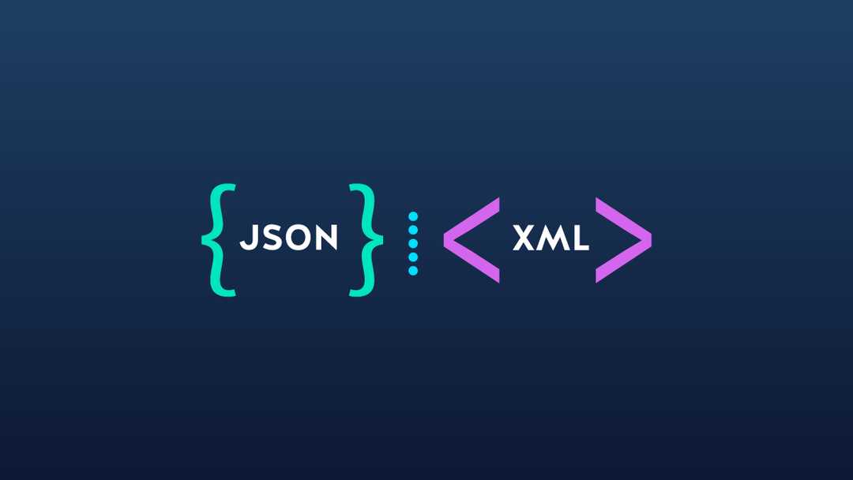
JSON vs XML
Si desea almacenar varios tipos de datos diferentes con muchas variables, XML es la mejor opción. XML comprueba si hay errores en datos complejos de forma más eficiente que JSON, ya que XML se centra en almacenar datos de forma legible por máquina. También cuenta con un conjunto más avanzado de herramientas y bibliotecas y es posible que funcione mejor con sistemas heredados.
Por otro lado, JSON se diseñó para el intercambio de datos y proporciona un formato más simple y conciso. También mejora el rendimiento y la velocidad de comunicación. Por lo general, JSON es una mejor opción para las API, las aplicaciones móviles y el almacenamiento de datos, mientras que XML es más adecuado para estructuras de documentos complejas que requieren el intercambio de datos.

Slide 10
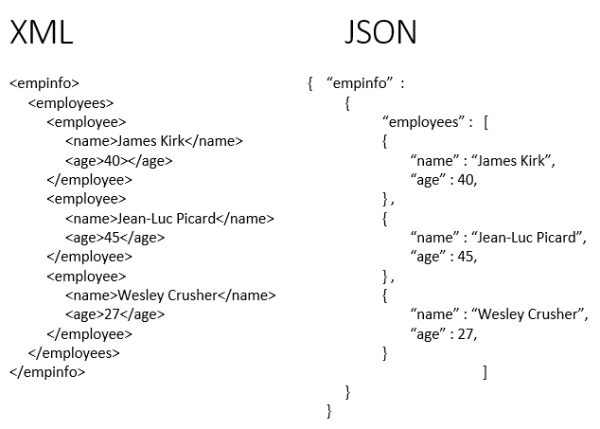
JSON vs XML

Slide 11
Tipos de datos JSON
JSON se puede utilizar en programas de JavaScript sin necesidad de analizar o serializar. Es una forma basada en texto de representar datos literales de objetos de JavaScript, matrices y datos escalares.
JSON es relativamente fácil de leer y escribir, así como de analizar y generar por software. A menudo se utiliza para serializar datos estructurados e intercambiarlos a través de una red, normalmente entre un servidor y aplicaciones web.
A nivel granular, JSON está formado por los siguientes tipos de dato:
Matriz
Booleano
Nulo
Número
Cadena
Almacenamiento

Slide 12
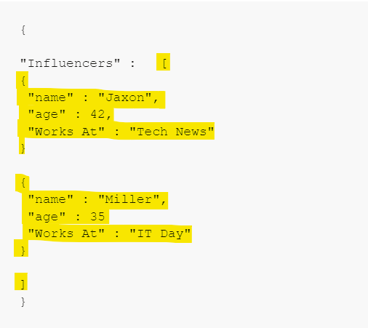
Matriz
Un tipo de datos de matriz es una recopilación ordenada de valores. En JSON, los valores de matriz deben ser cadena, número, objeto, matriz, booleano o nulo.

Slide 13

Booleano
Los valores booleanos se designan como true o false. Los valores booleanos no van entre comillas y se tratan como valores de cadena.

Slide 14

Nulo
Nulo es un valor vacío. Cuando no se asigna ningún valor a una clave, se puede tratar como nula.

Slide 15
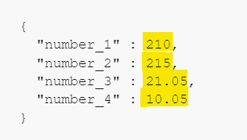
Número
El número JSON sigue el formato de punto flotante de precisión doble de JavaScript.

Slide 16

Cadena
Una cadena en JSON se compone de caracteres Unicode, con escape de barra invertida (\).

Slide 17
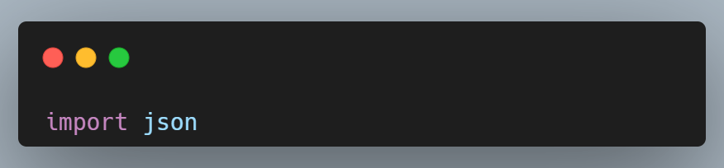
JSON en Python
Python tiene un paquete incorporado llamado json, que se puede utilizar para trabajar con datos JSON.

Slide 18
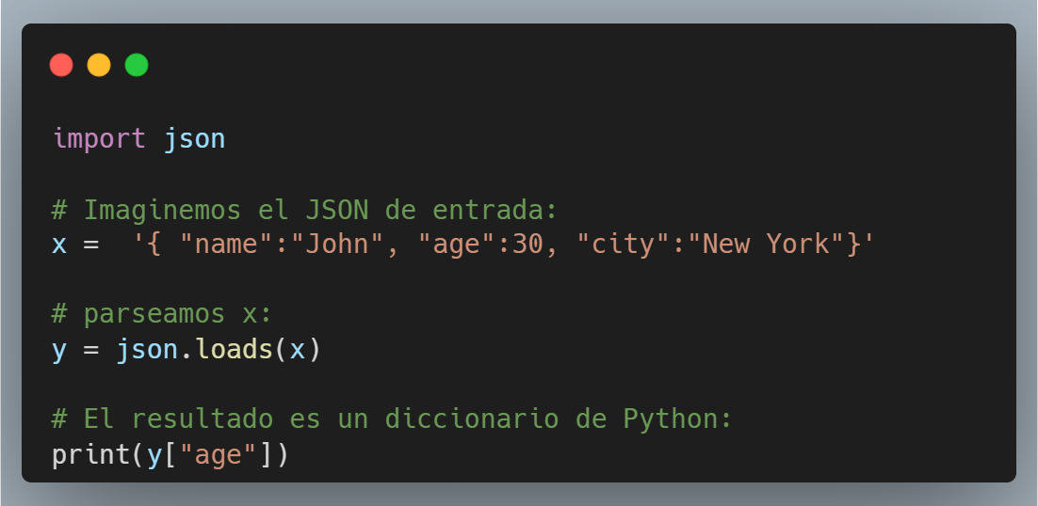
Convertir de JSON a Diccionario
Usamos la función loads del paquete JSON

Slide 19
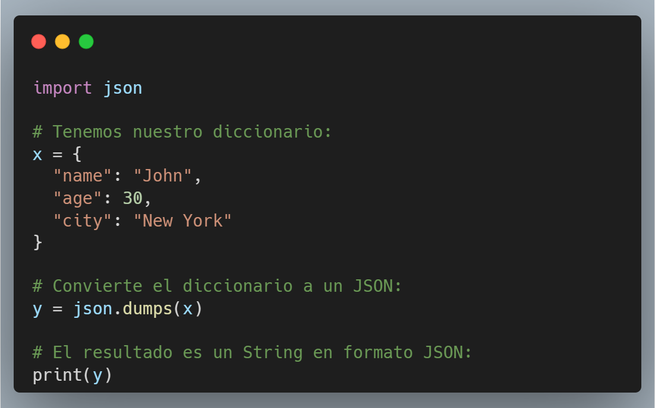
Convertir de diccionario a JSON
Usamos la función dumps del paquete JSON

Slide 20
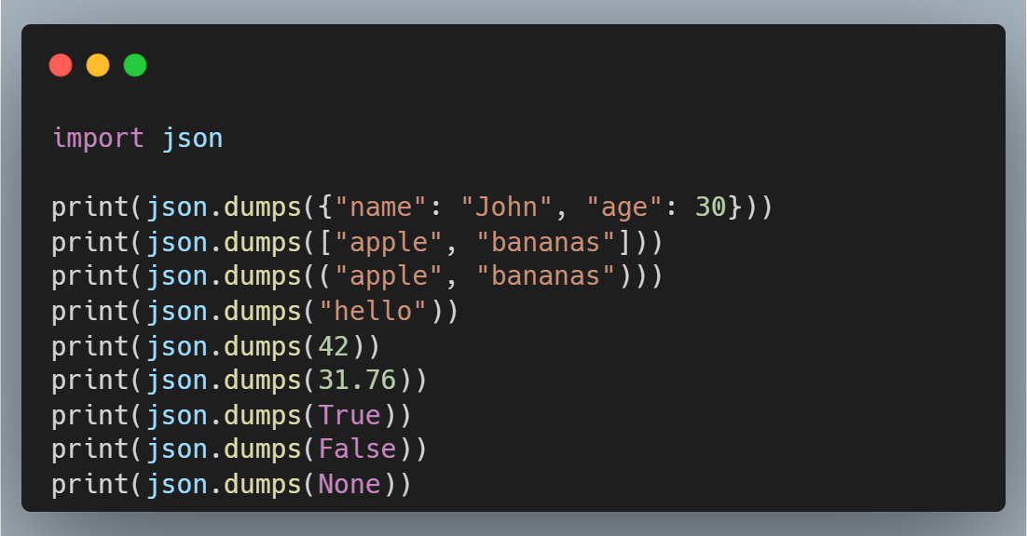
Convertir objetos a JSON
Puede convertir objetos Python de los siguientes tipos, en cadenas JSON:
Dict
List
Tuple
String
Int
Float
True
False
None

Slide 21
Unidad 8: Acceso a datos web

Slide 22
Internet
Internet​ es un conjunto descentralizado de redes de comunicaciones interconectadas, que utilizan la familia de protocolos TCP/IP, lo cual garantiza que las redes físicas heterogéneas que la componen constituyen una red lógica única de alcance mundial. Los orígenes del internet se remontan a 1969, cuando se estableció la primera conexión de computadoras, conocida como ARPANET, entre tres universidades en California (Estados Unidos).
Uno de los servicios que más éxito ha tenido en internet ha sido la World Wide Web (WWW o la Web), hasta tal punto que es habitual la confusión entre ambos términos. La WWW es un conjunto de protocolos que permite, de forma sencilla, la consulta remota de archivos de hipertexto. Esta fue un desarrollo posterior (1990) y utiliza internet como medio de transmisión.
Sus orígenes se remontan a 1969, cuando se estableció la primera conexión de computadoras, conocida como ARPANET, entre tres universidades en California (Estados Unido

Slide 23
HTTP
Hypertext Transfer Protocol (HTTP) (o Protocolo de Transferencia de Hipertexto en español) es un protocolo de la capa de aplicación para la transmisión de documentos hipermedia, como HTML. Fue diseñado para la comunicación entre los navegadores y servidores web, aunque se puede utilizar para otros propósitos también.
Sigue el clásico modelo cliente-servidor, en el que un cliente establece una conexión con el servidor, realiza una petición y espera hasta que recibe una respuesta del mismo. Se trata de un protocolo sin estado, lo cual significa que el servidor no guarda ningún dato (estado) entre dos peticiones.

Slide 24
Códigos HTTP
Primer dígito
Un código HTTP es un número de tres dígitos que genera un servidor en respuesta a la petición de un navegador.
Cada vez que se visita una web, el navegador envía una petición al servidor de la web. A continuación, el servidor responde con un código HTTP.
Es como si mantuvieran una conversación. Y cada código indica si las cosas funcionan bien o si algo va mal.
El primer dígito de cada código status HTTP es un número entre uno y cinco, que indica la categoría del código.
Últimos dígitos
Los otros dos dígitos del código HTTP son para información específica dentro de la categoría. Por lo tanto, indican el error exacto que sucede.

Slide 25
Categorías
1XX
Códigos informativos: El servidor acusa recibo y está procesando la solicitud.
2XX
Códigos de éxito: El servidor ha recibido, entendido y procesado correctamente la solicitud.
3XX
Códigos de redirección: El servidor recibió la solicitud, pero hay una redirección a otro lugar (o, en casos raros, debe completarse alguna acción adicional distinta de una redirección).
4XX
Códigos de error del cliente: El servidor no pudo encontrar (o alcanzar) la página o el web. Se trata de un error de web.
5XX
Códigos de error del servidor: El cliente hizo una petición válida, pero el servidor no pudo completarla.

Slide 26
HTTP 1XX
Continue: Esta respuesta provisional indica que todo hasta ahora está bien y que el cliente debe continuar con la solicitud o ignorarla si ya está terminada.
100
Switching Protocol: Este código se envía en respuesta a un encabezado de solicitud Upgrade por el cliente e indica que el servidor acepta el cambio de protocolo propuesto por el agente de usuario.
101
Processing: Este código indica que el servidor ha recibido la solicitud y aún se encuentra procesandola, por lo que no hay respuesta disponible.
102
Early Hints: Este código de estado está pensado principalmente para ser usado con el encabezado Link, permitiendo que el agente de usuario empiece a pre-cargar recursos mientras el servidor prepara una respuesta.
103

Slide 27
HTTP 2XX
200
Ok: Esta es la respuesta estándar para las peticiones HTTP que han tenido éxito.
Created: La solicitud se ha realizado correctamente y se ha creado un nuevo recurso. Suele ser la respuesta tras solicitudes POST o PUT.
201
Accepted: La solicitud ha sido aceptada, pero sigue en curso. Se utiliza para casos en los que otro servidor gestiona la solicitud o para el procesamiento por lotes.
202
Non-Authoritative Information: Los datos devueltos no proceden del servidor de origen. En su lugar, es una versión modificada recogida de un tercero.
203
No Content: La solicitud se procesó correctamente, pero no hay contenido. Las cabeceras pueden ser útiles.
204
Reset Content: El servidor cumplió la petición, pero pidio al usuario que restableciera el documento.
205

Slide 28
HTTP 2XX
Partial Content: El servidor está entregando parte del recurso. Esta respuesta se utiliza cuando el cliente envía una cabecera Rango para solicitar solo una parte de un recurso.
206
Multi-Status: Proporciona los estados de múltiples recursos, dependiendo de cuántas sub-solicitudes se hayan realizado.
207
Multi-Status: Los miembros de un elemento DAV ya han sido listados y no se volverán a incluir.
208
IM Used: El servidor completó una petición GET. Y la respuesta indica uno o más resultados de manipulación de instancias.
226

Slide 29
HTTP 3XX
Multiple Choice: La solicitud tiene más de una respuesta posible. Y el usuario debe elegir una de ellas.
300
Moved Permanently: Este código de estado de redirección indica que el recurso solicitado se ha movido permanentemente a una nueva URL. El navegador muestra la nueva URL.
301
Foun: Anteriormente conocido como "Movido temporalmente", este código indica que el recurso solicitado se ha movido temporalmente a una nueva URL.
302
See Other: El servidor redirige al usuario al recurso solicitado con una petición GET en otra URL.
303
Not Modified: Se utiliza con fines de almacenamiento en caché. La respuesta no ha sido modificada, por lo que el cliente puede seguir utilizando la misma versión en caché del recurso solicitado.
304

Slide 30
HTTP 3XX
Temporary Redirect: El recurso solicitado se ha movido temporalmente a una URL diferente. La única diferencia respecto al código 302 es que el usuario no debe cambiar el método HTTP utilizado.
307
Permanent Redirect: El recurso solicitado se ha movido permanentemente a una URL diferente. La diferencia entre este código y el 301 es que el usuario no debe cambiar el método de petición HTTP.
308

Slide 31
HTTP 4XX
Bad Request: Esta respuesta significa que el servidor no pudo interpretar la solicitud dada una sintaxis inválida.
400
Unauthorized: El usuario no tiene credenciales de autenticación válidas para obtener el recurso solicitado.
401
Payment Required: Está reservado para futuros usos. El objetivo inicial de crear este código fue para ser utilizado en sistemas digitales de pagos. Sin embargo, no está siendo usado actualmente.
402
Forbidden: El cliente no tiene derechos de acceso al contenido. Por ejemplo, puede requerir una contraseña. A diferencia del código de error HTTP 401, el servidor sí conoce la identidad del cliente.
403
Not Found: El servidor no pudo encontrar el contenido solicitado. Este código de respuesta es uno de los más famosos dada su alta ocurrencia en la web.
404

Slide 32
HTTP 4XX
Method Not Allowed: El servidor admite el método de solicitud, pero el recurso de destino no.
405
Not Acceptable: El servidor no encuentra ningún contenido que satisfaga los criterios dados por el usuario según las cabeceras Accept solicitadas.
406
Proxy Authentication Required: Es similar a un 401, pero el proxy debe autenticar al cliente para continuar.
407
Request Time Out: El servidor agotó el tiempo de espera porque el cliente no produjo una petición en el tiempo asignado.
408
Conflict: El servidor no puede satisfacer la solicitud porque hay un conflicto con el recurso. Mostrará información sobre el problema para que el cliente pueda solucionarlo y volver a enviar la solicitud.
409

Slide 33
HTTP 4XX
Gone: Esta respuesta puede ser enviada cuando el contenido solicitado ha sido borrado del servidor.
410
Length Required: El servidor rechaza la petición porque el campo de encabezado Content-Length no está definido y el servidor lo requiere.
411
Precondition Failed: El cliente ha indicado pre-condiciones en sus encabezados la cual el servidor no cumple.
412
Payload Too Large: La petición del cliente es mayor que los límites definidos por el servidor y este se niega a procesarla.
413
URI Too Long: La URI solicitada por el cliente es más larga de lo que el servidor está dispuesto a interpretar.
414
Unsupported Media Type: El formato multimedia de los datos solicitados no está soportado por el servidor, por lo cual el servidor rechaza la solicitud.
415

Slide 34
HTTP 4XX
Requested Range Not Satisfiable: Significa que la solicitud no puede ser satisfecha. Más concretamente, indica que la solicitud era para una parte de un recurso que el servidor no podía devolver.
416
Expectation Failed: Significa que la expectativa indicada por el campo de encabezado Expect solicitada no puede ser cumplida por el servidor.
417
421
Misdirected Request: El cliente envía una petición a un servidor que no es capaz de responder.
Unprocessable Entity: La petición estaba bien formada pero no se pudo seguir debido a errores de semántica.
422
Locked: El recurso del método solicitado está bloqueado y es inaccesible.
423
424
Failed Dependency: La petición falló debido a una falla de una petición previa.

Slide 35
HTTP 4XX
Upgrade Required: El servidor se niega a procesar la solicitud utilizando el protocolo actual a menos que el cliente se actualice a un protocolo diferente.
426
428
Precondition Required: El servidor necesita que la petición sea condicional.
Too Many Requests: Demasiadas peticiones: el usuario envía demasiadas peticiones en un tiempo determinado.
429
Request Header Fields Too Large: El servidor no puede procesar la solicitud porque los campos de cabecera son demasiado grandes.
431
Unavailable For Legal Reasons: El usuario solicita un recurso ilegal, como alguna página web censurada por algún gobierno.
451

Slide 36
HTTP 5XX
Internal Server Error: El servidor ha encontrado una situación que no sabe cómo manejarla.
500
501
Not Implemented: El servidor no puede satisfacer la petición o no reconoce el método de petición.
Bad Gateway: Esta respuesta de error significa que el servidor, mientras trabaja como una puerta de enlace para obtener una respuesta necesaria para manejar la petición, obtuvo una respuesta inválida.
502
Service unavailable: El servidor no está listo para manejar la petición. Causas comunes puede ser que el servidor está caído por mantenimiento o está sobrecargado
503
Gateway Timeout: Esta respuesta de error es dada cuando el servidor está actuando como una puerta de enlace y no puede obtener una respuesta a tiempo.
504

Slide 37
HTTP 5XX
HTTP Version Not Supported: El servidor no admite la versión HTTP de la solicitud.
505
506
Variant Also Negotiates: El servidor tiene un error de configuración interna.
Insufficient Storage: El servidor no dispone de almacenamiento suficiente para procesar correctamente la solicitud.
507
Loop Detected: El servidor detectó un ciclo infinito mientras procesaba la solicitud.
508
Network Authentication Required: El código de estado 511 indica que el cliente necesita autenticar para obtener acceso a la red.
511

Slide 38
Versiones HTTP
HTTP/0.9 (1991): Primera versión, muy simple. Solo soportaba el método GET para solicitar recursos (sin encabezados, solo HTML). Sin estado, sin soporte para multimedia.
HTTP/1.0 (1996): Introdujo métodos adicionales (POST, HEAD), encabezados HTTP, códigos de estado (200, 404, etc.) y soporte para diferentes tipos de contenido (imágenes, scripts). Cada solicitud abría y cerraba una conexión TCP, lo que era ineficiente.
HTTP/1.1 (1997, actualizado en 1999): Estándar ampliamente usado durante años. Añadió conexiones persistentes (Keep-Alive), pipelining (múltiples solicitudes sin esperar respuesta), soporte para host virtual, compresión y caché mejorado. Sin embargo, el "head-of-line blocking" limitaba el rendimiento.
HTTP/2 (2015): Optimizado para la web moderna. Introduce multiplexación (múltiples solicitudes/respuestas simultáneas en una sola conexión TCP), compresión de encabezados, priorización de recursos y "server push" (el servidor envía recursos antes de que el cliente los solicite). Mejora significativamente la velocidad y eficiencia.
HTTP/3 (2022): Basado en QUIC (sobre UDP en lugar de TCP), reduce la latencia al eliminar el establecimiento de conexiones TCP y mejorar la recuperación de paquetes perdidos. Soporta las características de HTTP/2, pero es más rápido y eficiente, especialmente en redes inestables.

Slide 39
HTTPS
El protocolo de transferencia de hipertexto seguro (HTTPS) es la versión segura de HTTP. El HTTPS está encriptado para aumentar la seguridad de las transferencias de datos. HTTPS utiliza un protocolo de encriptación para asegurar las comunicaciones. El protocolo se conoce como Transport Layer Security (TLS), aunque antes se conocía como Secure Sockets Layer (SSL).
En términos técnicos, HTTPS no es un protocolo distinto de HTTP. Simplemente utiliza la encriptación TLS/SSL sobre el protocolo HTTP. HTTPS se basa en la transmisión de los certificados TLS/SSL, que verifican que un determinado proveedor es quien dice ser.

Slide 40
HTTPS
El protocolo TLS/SSL encripta las comunicaciones mediante el uso de una clave pública asimétrica. Este tipo de clave utiliza dos claves diferentes para encriptar las comunicaciones entre dos partes:
La clave privada: Esta clave la controla el propietario de un sitio web y se mantiene privada. Está ubicada en un servidor web y se utiliza para desencriptar la información encriptada por la clave pública.
La clave pública: Esta clave está disponible para todos los que quieran interactuar con el servidor de forma segura. La información encriptada por la clave pública sólo puede ser desencriptada por la clave privada.
Sigue el clásico modelo cliente-servidor, en el que un cliente establece una conexión con el servidor, realiza una petición y espera hasta que recibe una respuesta del mismo. Se trata de un protocolo sin estado, lo cual significa que el servidor no guarda ningún dato (estado) entre dos peticiones

Slide 41
Ejemplo

Slide 42
CONCEPTOS CLAVE APRENDIDOS
JSON (JavaScript Object Notation): Formato de texto ligero para intercambio de datos, derivado de JavaScript, con sintaxis compacta de pares clave-valor. Soporta strings, números, objetos, arreglos, booleanos y null.
Internet y WWW: Internet es una red descentralizada con protocolos TCP/IP; la World Wide Web (WWW) es un servicio de consulta de hipertextos que utiliza Internet como medio.
HTTP(Hypertext Transfer Protocol): Protocolo de comunicación cliente-servidor para transmitir documentos hipermedia (como HTML). HTTP es sin estado, no guarda datos entre peticiones.

Slide 43
Ser empático es ver el mundo a través de los ojos del otro y no ver nuestro mundo reflejado en sus ojos

Slide 44
REFERENCIAS
Códigos de estado de respuesta HTTP - HTTP | MDN. (2025, 21 marzo). MDN Web Docs. https://developer.mozilla.org/es/docs/Web/HTTP/Reference/Status
HTTP | MDN. (2025, 27 marzo). MDN Web Docs. https://developer.mozilla.org/es/docs/Web/HTTP
GeeksforGeeks. (2025, 8 abril). HTTP full form Hypertext Transfer Protocol. GeeksforGeeks. https://www.geeksforgeeks.org/http-full-form/

Slide 45

¡GRACIAS POR SU ATENCIÓN!
DUDAS
RECUERDA QUE TENEMOS NUESTRO FORO SEMANAL DONDE PUEDES CONSULTAR CUALQUIER DUDA QUE TE SURJA EN LA SEMANA

